Slide 1
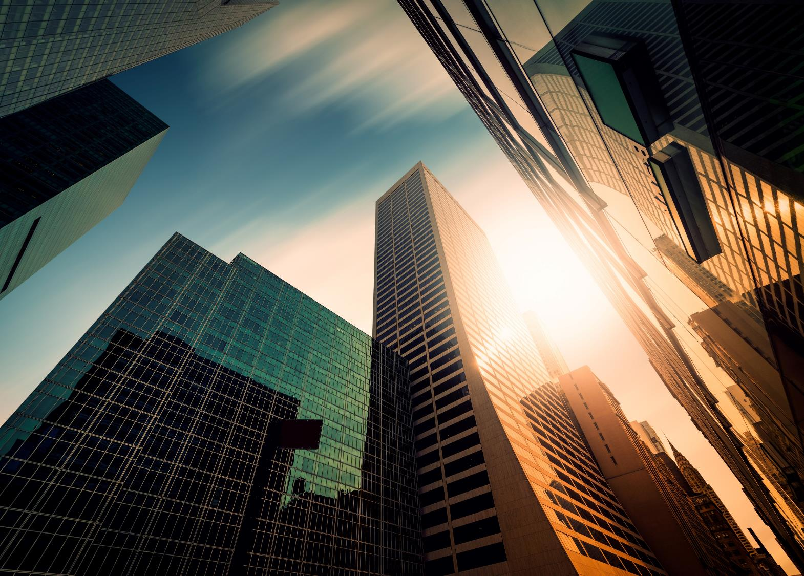
Белгородская Область
Крахмаль Владимир
Группа: ИКБО-43-23

Slide 2
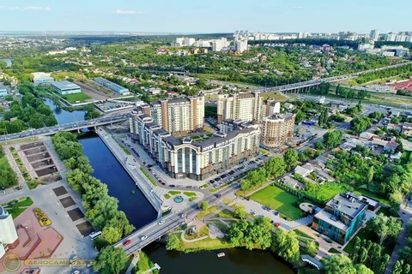
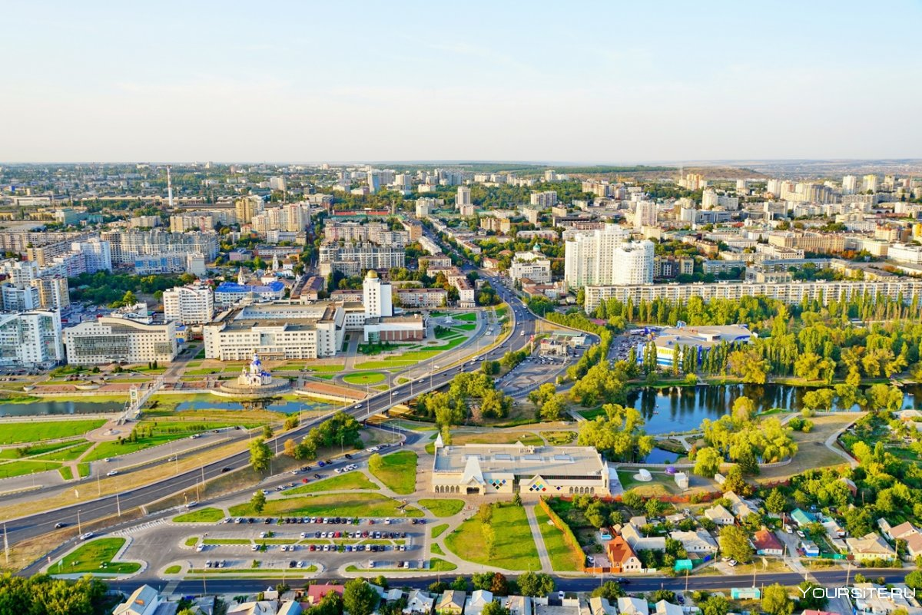
Введение
Основными отраслями хозяйства Белгородской области являются: обрабатывающее производство (34%), сельское хозяйство с долей в 22%, оптовая и розничная торговля – 12,6% и добыча полезных ископаемых (9,7%). В структуре промышленности преобладает обрабатывающее производство (77%). Отдельно выделим аграрно-промышленный комплекс региона, где наблюдаются одни из наибольших темпов роста объема производства продукции.

Slide 3
Климат
Климат умеренно-континентальный с довольно мягкой зимой со снегопадами и оттепелями и продолжительным летом. Средняя годовая температура воздуха изменяется от +5,4 градуса на севере до +6,7 градуса на юго-востоке. Самый холодный месяц — январь. Безморозный период составляет 155—160 дней, продолжительность солнечного времени — 1800 часов.

Slide 4





Крупные компании
1)ООО "КРЦ "ЭФКО-Каскад«
2) АО "ЛЕБЕДИНСКИЙ ГОРНО-ОБОГАТИТЕЛЬНЫЙ КОМБИНАТ«
3) АО "ОСКОЛЬСКИЙ ЭЛЕКТРОМЕТАЛЛУРГИЧЕСКИЙ КОМБИНАТ ИМЕНИ АЛЕКСЕЯ АЛЕКСЕЕВИЧА УГАРОВА«
4) ЗАО "Свинокомплекс Короча«
5) АО "Эфирное«
6) ООО "АГРОПОСТАВКА МТ«
7) АО "ПРИОСКОЛЬЕ«
8) ООО "Белгранкорм"

Slide 5
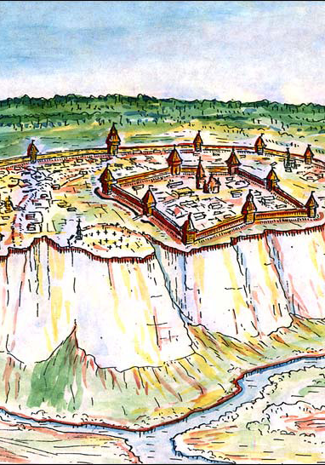
История Белгорода
Белгород – город древний. Научные споры о его происхождении ведутся с середины XIX столетия. Достоверно же известно, что в конце 1593 года царь Федор Иоаннович повелел для защиты от постоянных набегов крымских татар строить новые города-крепости на всех путях татарских от Донца до берегов Оки и заселить их людьми ратными стрельцами и казаками. Так возникли Белгород, Оскол, Валуйки и другие города. Белгородская крепость была построена к осени 1596 года. Строителями её были воеводы князья Михаил Ноздреватый и Андрей Волконский. Располагался Белгород на мысе Белой (меловой) горы, на правом берегу Северского Донца, омывающий город с востока. С юго-запада от крепости протекал ручей Ячнев (Ясенев) Колодезь. Эта крепость была сожжена литовскими войсками под предводительством князя Лыки Лубенского летом 1612 года.

Slide 6
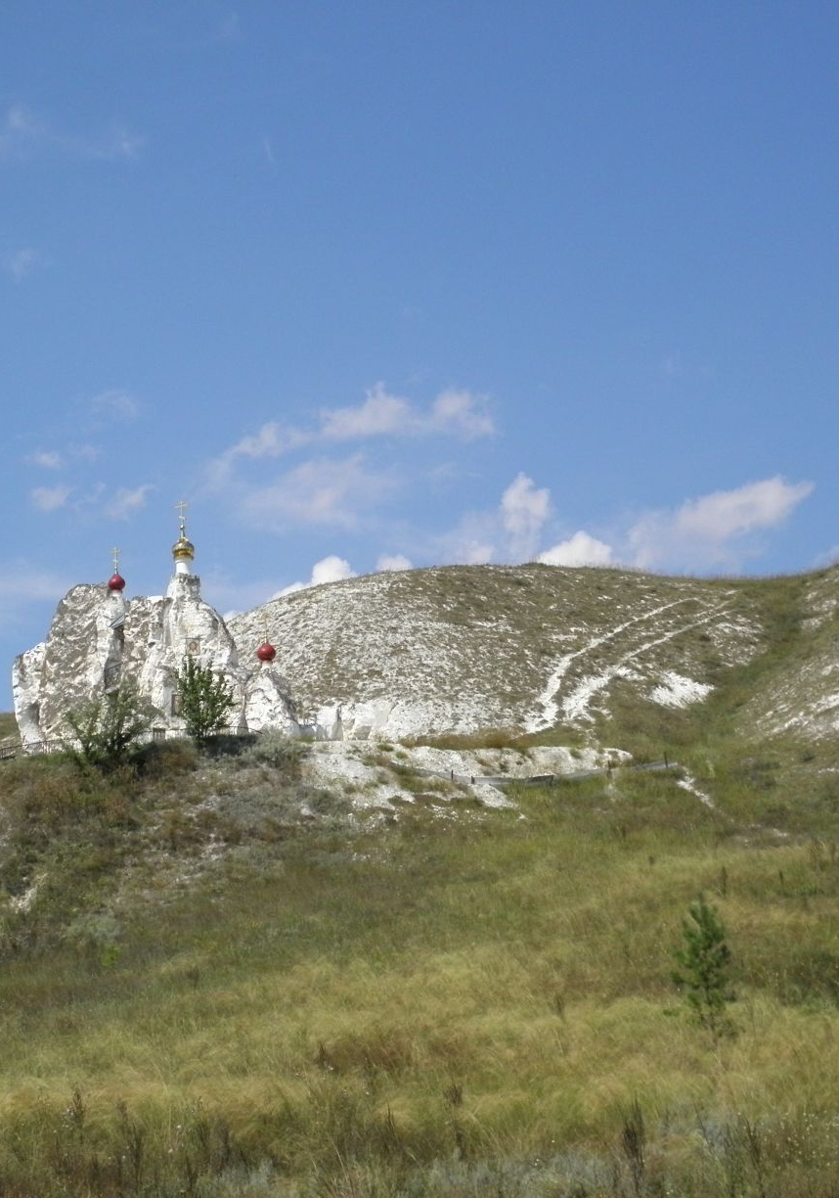
История названия города
Название Белгород происходит от сочетания прилагательного «белый» и существительного «город» (слово «город, град» в русском языке имеет несколько значений, одно из них – «крепость»). «Белый город» – крепость, стены которой построены из белого камня. Другое толкование связывается с названием горы (так называемая «Белая гора»), на склонах которой и в пойме притока Северского Донца реки Везёлки и расположен Белгород.

Slide 7
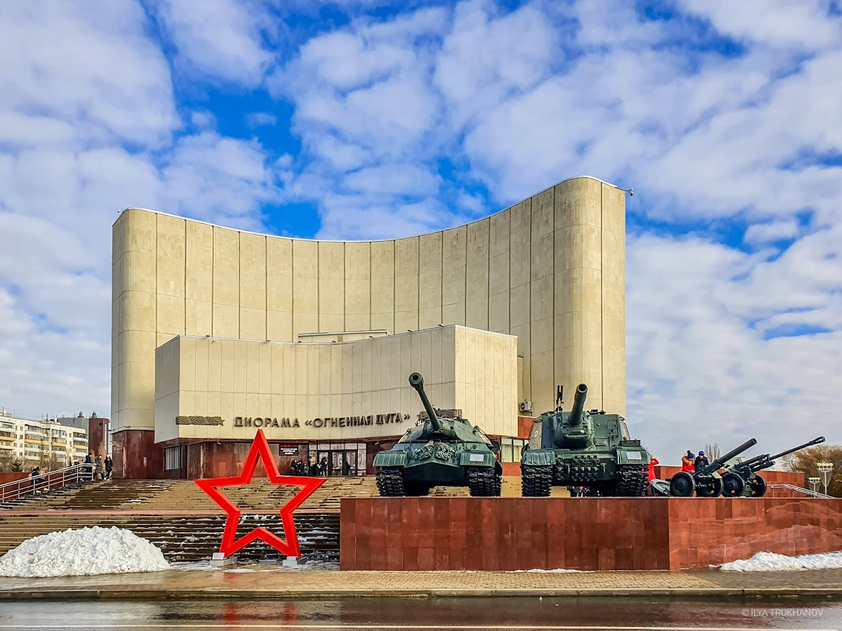
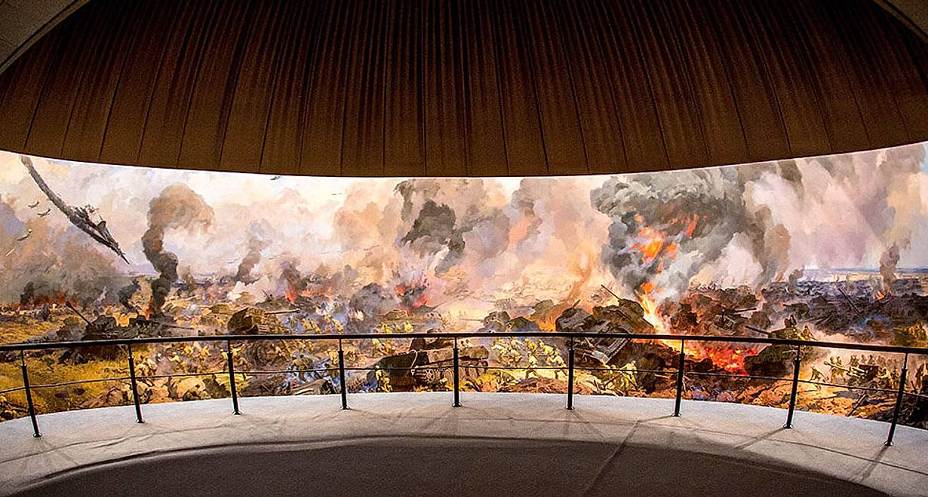
Достопримечательности
Музей-диорама «Курская битва. Белгородское направление»
Главный военный музей был открыт в 1987 году и сразу же стал самым посещаемым местом в Белгороде. Основной его экспонат – огромное художественное полотно, демонстрирующее переломный момент в ходе Курской битвы в 1943 году – танковое сражение под Прохоровкой. Площадь холста – больше 1000 м2, его расписывали в течение двух лет, это самая крупная диорама в Европе. В других залах музея хранятся личные вещи, награды, оружие, документы участников легендарной битвы

Slide 8
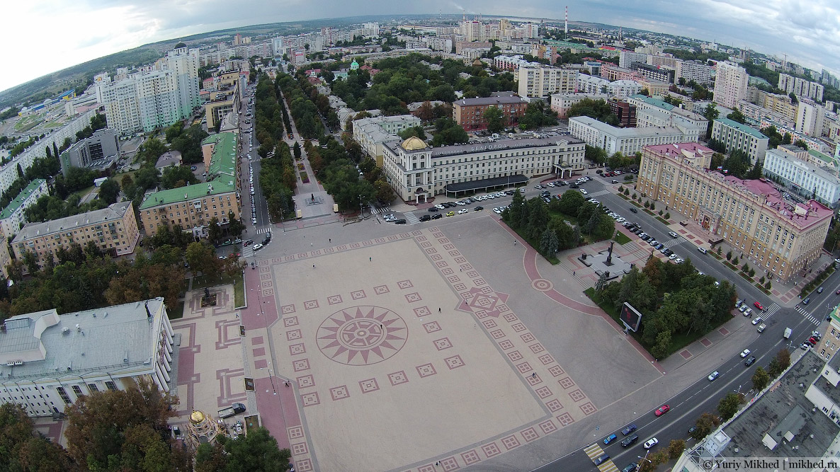
Соборная площадь
Главная площадь города получила свое название в 2004 году. Здесь находятся здания областной администрации, гостиницы «Белгород», драмтеатра им. Щепкина, а также памятник великому актеру. У входа на площадь установлен мемориал с Вечным огнем. Центр площади вымощен разноцветной плиткой в виде изображения солнца, внутри которого размещен большой металлический круг с картой области. А по периметру расположен 21 квадрат с гербами областных районов.

Slide 9
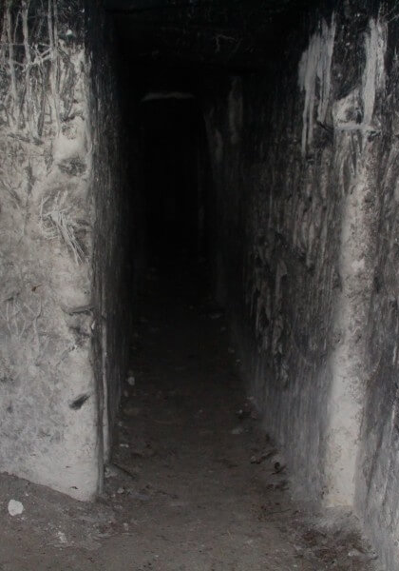
Шмарненская пещера
Неподалеку от поселка Шмарное находится комплекс подземных ходов, залов с колоннами и небольших помещений, выдолбленных в меловой горе. Считается, что это подземная часть старинного монастыря, основанного еще до татаро-монгольского нашествия. Но точной информации, кто и когда выкопал пещеру и жил в ней, до сих пор нет. В стенах выдолблены ниши, кое-где с изображениями крестов, имеется зал наподобие церкви с куполообразным потолком и иконостасом

Slide 10
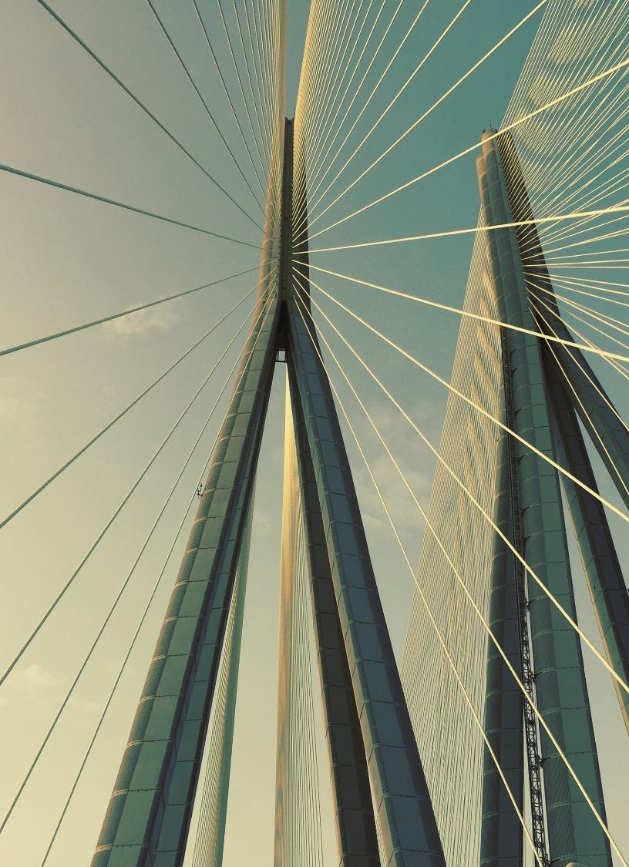
Спасибо За Внимание

